Slide 1
REDES
Camilo soler

Slide 2
¿Qué son las redes?
Una red de computadoras, también llamada red de ordenadores o red informática, es un conjunto de equipos conectados por medio de cables, señales, ondas o cualquier otro método de transporte de datos, que comparten información (archivos), recursos (CD‐ROM, impresoras, etc.) y servicios (acceso a internet, e‐mail, chat, juegos), etc.
• Una red de comunicaciones es un conjunto de medios técnicos que permiten la comunicación a distancia entre equipos autónomos

Slide 3
Tipos de redes
Red de área personal (PAN)
Se trata del tipo de red informática más pequeño y básico. Una red PAN se compone de un módem, un ordenador o dos, teléfonos, impresoras, tablets, etc.
PAN es la red que normalmente nos encontramos en oficinas pequeñas o residencias particulares. Son administradas por una sola persona o por una empresa desde un único dispositivo.

Slide 4
Tipos de redes
Red de área local (LAN)
Seguro que sabes lo que son las LAN. Se trata de un tipo de red muy común y muy usado que conecta un grupo de ordenadores o dispositivos ubicados en una misma estancia para compartir información y recursos.
Red de área local inalámbrica (WLAN)
Al funcionar como una LAN, las WLAN utilizan tecnología de red inalámbrica, como Wi-Fi.
Sus usos generales son los mismos que los de una red LAN, la única diferencia es que la WLAN no depende de cables físicos para conectarse a la red.

Slide 5
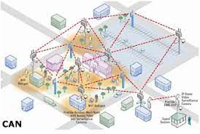
Tipos de redes
Red de área del campus (CAN)
Más grandes que las LAN, pero más pequeñas que las que veremos a continuación, estos tipos de redes se ven típicamente en universidades.
Se suelen distribuir en varios edificios que están cerca unos de otros para que los usuarios puedan compartir recursos.
Red de área metropolitana (MAN)
Son redes más grandes y que abarcan más que las LAN y que las CAN. Este tipo de redes abarcan un área geográfica determinada, normalmente un pueblo o ciudad.
Su mantenimiento e instalación corre a cargo de una empresa o del propio ayuntamiento.

Slide 6
Tipos de redes
Red de área amplia (WAN)
Las redes WAN son las que conectan los ordenadores que se encuentran a distancias físicas considerables.
Permiten que los dispositivos se conecten de forma remota entre sí a través de una gran red para comunicarse incluso cuando están a kilómetros de distancia.
Internet es el ejemplo más básico de una WAN, que conecta todos los dispositivos con acceso a él a lo largo y ancho del mundo.
Red de área de almacenamiento (SAN)
Las SAN son redes informáticas de alta velocidad que conectan grupos compartidos de dispositivos de almacenamiento a varios servidores.
Estos tipos de redes no dependen de una LAN o WAN. Estas redes alejan los recursos de almacenamiento de la red y los colocan en su propia red de alto rendimiento.

Slide 7

Tipos de redes
Red de área local óptica pasiva (POLAN)
Como alternativa a las LAN tradicionales basadas en conmutadores, la tecnología POLAN se integra en el cableado para superar las preocupaciones sobre la compatibilidad con los protocolos Ethernet tradicionales.
POLAN es una arquitectura de LAN de punto a multipunto que emplea divisores ópticos para multiplicar la señal de una hebra de fibra óptica monomodo para repartirla entre usuarios y dispositivos.
Red privada empresarial (EPN)
Este tipo de redes están construidas y son propiedad de empresas que desean conectar de forma segura sus diversas ubicaciones para compartir recursos informáticos.

Slide 8
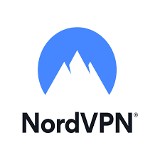
Tipos de redes
Red privada virtual (VPN)
Una VPN permite a sus usuarios enviar y recibir datos como si sus dispositivos estuvieran conectados a la red privada, incluso si no lo están.
De esta forma, a través de una conexión virtual, los usuarios pueden acceder a una red privada de forma remota.

Slide 9
Conceptos a tener en cuenta
Modem
Un módem es un dispositivo cuyo nombre es una simplificación de sus funciones: modular y demodular la señal. El módem es el encargado de conectarte a tu ISP (es decir, a tu compañía de Internet), que a su vez es la que te provee de conexión mediante un cable coaxial o fibra óptica.

Slide 10
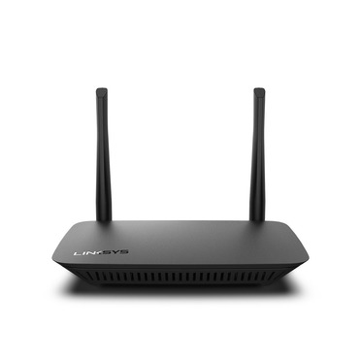
Conceptos a tener en cuenta
Router
Un rúter, ​ enrutador, ​ o encaminador, ​ es un dispositivo que permite interconectar computadoras que funcionan en el marco de una red. Su función es la de establecer la ruta que destinará a cada paquete de datos dentro de una red informática.

Slide 11
Conceptos a tener en cuenta
Direccion IP
Una dirección IP es un número que identifica de forma única a una interfaz en red de cualquier dispositivo conectado a ella que utilice el protocolo IP (Internet Protocol), que corresponde al nivel de red del modelo TCP/IP.
Mascara de la red
Combinación de bits para delimitar una red de computadoras. Se trata de 32 bits separados en 4 octetos (como las direcciones IP) su función es indicar a los dispositivos qué parte de la dirección IP corresponde a la red/subred y cual al host.

